Slide 1
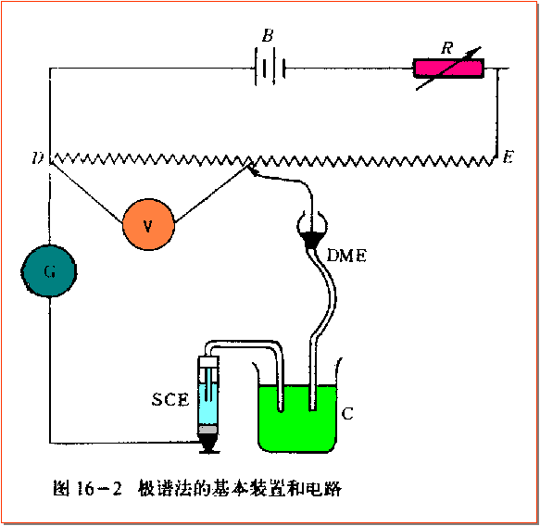
经典（常规）极谱分析法特点
灵敏度：10⁻² ~10⁻⁴mol/L
可同时测 4~5 种物质
电极活性物质的测量
局限
灵敏度受到充电电流的限制
分辨率较低：半波电位要差100mv以上
经典极谱分析装置

Slide 2
其他伏安分析法
单扫描极谱
循环伏安法
溶出伏安法
极谱催化波
方波极谱
脉冲极谱

Slide 3
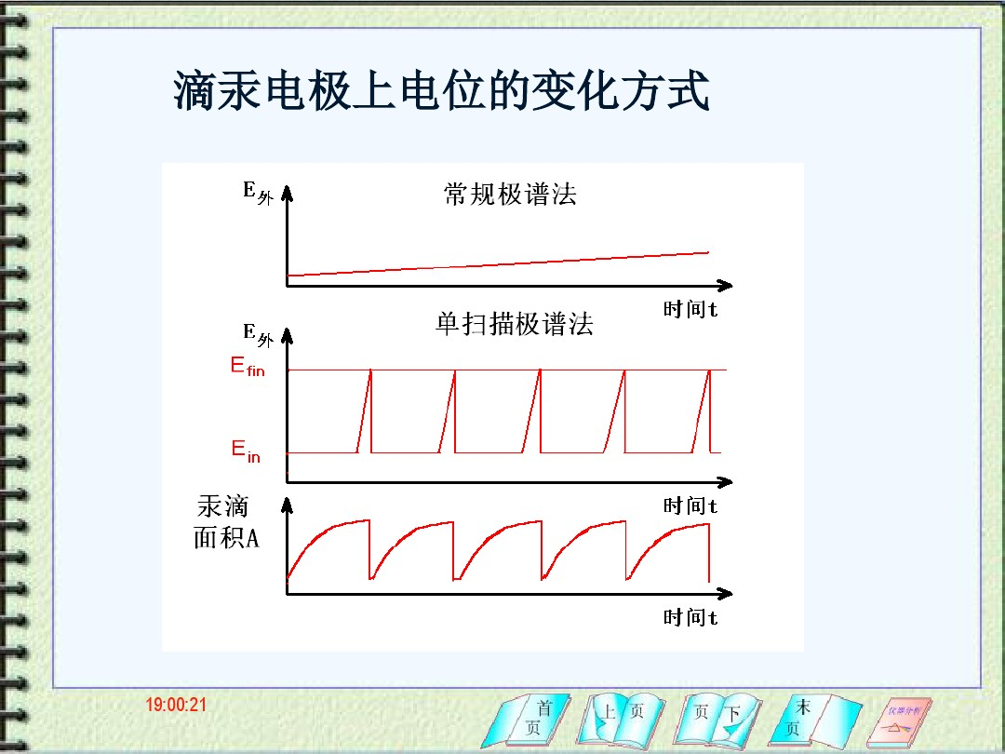
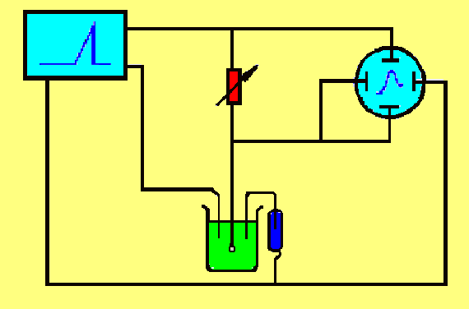
单扫描极谱分析法
2s
7s
单扫描极谱分析（示波极谱法） 装置及电路
常规及单扫描极谱电压-时间 关系及对应滴汞面积周期

Slide 4

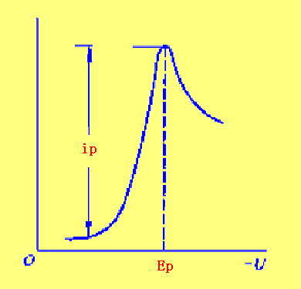
单扫描极谱波及定性、定量依据
定量：
Z:得失电子数 D:扩散系数 v:电压扫描速率 A:电极面积 c:待测物浓度
定性：
E_{p}= E_{1/2} - 0.028/Z
单扫描极谱波
E_{p}:峰值电位 E_{1/2}:半波电位 Z:得失电子数

Slide 5
单扫描极谱分析原理及特点
原理：汞滴生长后期，加脉冲锯齿波电压于滴汞电极， 示波器上产生的峰形电流，峰值电流与样品浓度成正比
特点：
灵敏度高（下限可达 10⁻⁷mol/L）
精密度好（峰高易于测量）
分析时间短（一个汞滴周期，0.5v/s ）
分辨率高（半波电位相差35mv可分开）
要求待测物电极反应速度快（无需除氧）

Slide 6
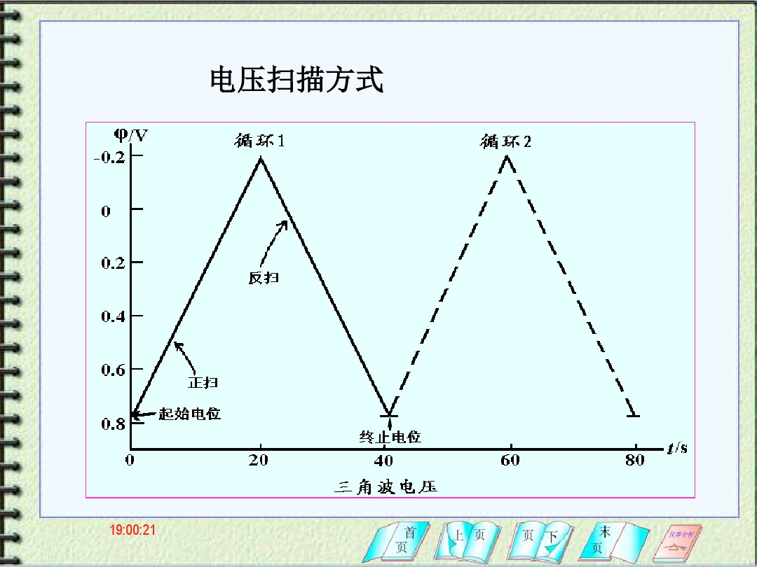
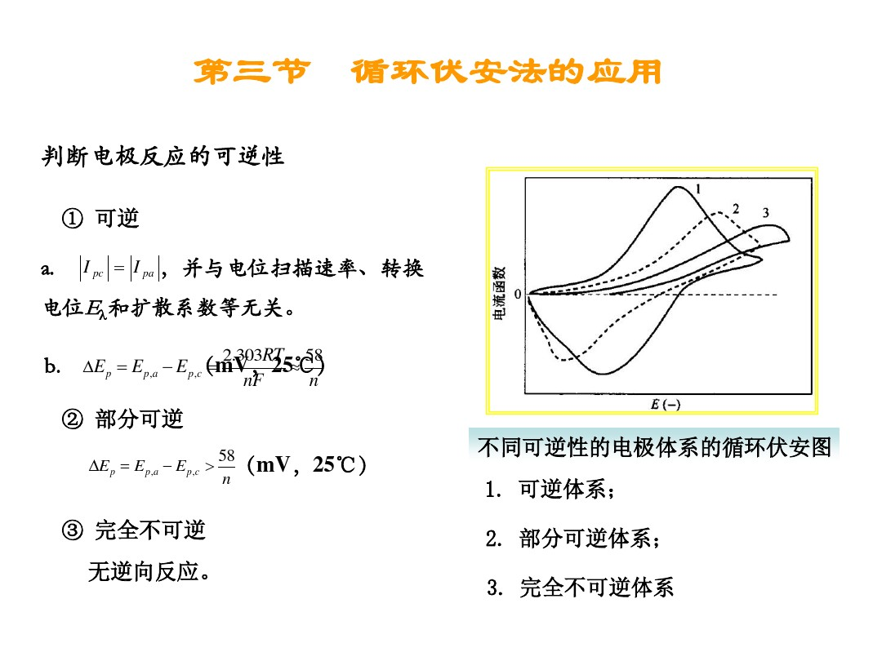
循环伏安法
加压方式：三角波
工作电极：pt,Au,玻碳等
应用：
电极过程可逆性判断
电极反应机理的研究
E
循环伏安法：工作电极电压~时间图
-
-E
+
循环伏安曲线 上半部---还原波 下半部---氧化波
循环伏安曲线
1.可逆波 2.准可逆波 3.不可逆波

Slide 7
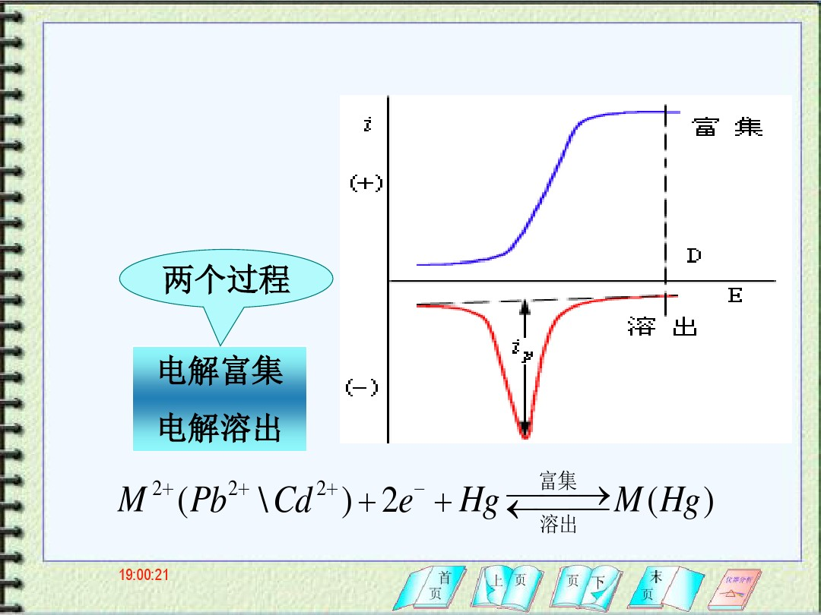
溶出伏安法
阳极溶出伏安法工作电极电压
工作电极: 静止汞滴
富集
工作电极(阴极）: M^{n+}+ne+Hg→ M(Hg)
（-）
-E
工作电极(阳极): M(Hg)-ne → M^{n+}+ne+Hg
溶出
i_{p}
（+）
ip:溶出电流峰,与 C 成正比
原理与装置
恒电位电解富集与单扫描伏安分析相结合
第一步，预电解：被测物质在适当电压下电解，还原沉积在工作电极上
第二步，溶出：施加反向电压，使沉积在工作电极上的待测物溶出，并产生大的峰电流，峰电流的大小与被测物质浓度成正比
用一般极谱仪完成（工作电极：悬汞、汞膜、惰性固体电极）

Slide 8
Cu²⁺，Pb²⁺，Cd²⁺溶出伏安图
溶出伏安法
实验过程: 搅拌溶液状态下-0.8V 预电解2min， 停止电解和搅拌，静止片刻，工作电极电压 向高电势扫描，三种离子依次产生氧化波
应用特点
灵敏度 ~ 10⁻⁹ mol/L，超纯物质测定
峰形易于分辨，可同时测量多种离子
阳极溶出和阴极溶出的应用

